Slide 1

Mesa de Ayuda – títulos electrónicos
Capacitación
03-08-2018
Dirección General de Tecnologías de la Información y Comunicaciones

Slide 2
TEMARIO
Mesa de Ayuda: Niveles y responsabilidades
Proceso de Implementación
Etapas de Implementación
Casos de Atención
Recursos y Herramientas para la Mesa de Ayuda

Slide 3
Mesa de Ayuda
Transferencias BUS
DGTIC – Títulos Electrónicos
DGP - DGAIR Normativo
DGP Técnico Operativo
DGTIC – Títulos Electrónicos
Responsable de Mesa de Ayuda
N3
N2
N1
USUARIOS
Instituciones Educativas, Secretarías de Educación Estatal, Dirección de Profesiones Estatal

Slide 4
NIVEL 1
Asesorar a la Institución Educativa, Secretaría o Dirección sobre el proceso de implementación vía telefónica, correo electrónico, videoconferencia o presencial
Atender dudas, comentarios, quejas de la Institución Educativa, Secretaría o Dirección relacionadas al Proyecto de Títulos Electrónicos
Canalizar las dudas, comentarios, quejas del proyecto de Cédula Electrónica con el responsable técnico y normativo (DGP - DGTIC)
Para Ambiente de Pruebas y Producción
Solicitar a la IE la Clave de Institución Concentradora autorizada por DGP
Validar y gestionar el envío de Clave de Institución Concentradora de la IE hacia DGP, hasta la entrega final con DGTIC
  DGP envía Clave de Institución Concentradora a DGTIC para su registro
Solicitar a la IE los Certificados de la e.firma SAT, especificando si es Firmante Autorizado para ambiente de Pruebas y/o Producción
Validar y gestionar el envío de Certificados de la IE hacia DGP, hasta la entrega final con DGTIC
  DGP envía Certificados de la e.firma a DGTIC para su registro
Solicitar a la IE los Planes de Estudio (Carreras, Instituciones) autorizados ante DGP (descargar del Portal SIREP); los Planes de Estudio de IE Privadas deben incluir el “Número de RVOE” autorizado ante DGP y DGAIR.
Validar y gestionar el envío de Planes de Estudio de la IE hacia DGP, hasta la entrega final con DGTIC
  DGP envía Planes de Estudio a DGTIC para su registro
Revisar Archivo XML de títulos electrónicos (vigencia de e.firma SAT, estructura, catálogos, reglas de negocio) que comparta la IE, Secretaría o Dirección de manera previa a sus pruebas
Apoyo Técnico durante el envío de títulos electrónicos de la Institución Educativa
Dar seguimiento a la Institución Educativa, Secretaría o Dirección hasta finalizar pruebas exitosas

Slide 5
NIVEL 2
Para Ambiente de Pruebas y Producción
Registrar Clave de Institución Concentradora
Registrar Certificados de Firmantes Autorizados y Responsables de envío
Registrar/Actualizar de Planes de Estudio
Registrar/Actualizar de Número de RVOE
Generar Usuario y Contraseña para la Institución Educativa, Secretaría o Dirección
Entregar Usuario y Contraseña a la Institución Educativa, Secretaría o Dirección
Apoyo Técnico durante el envío de títulos electrónicos de la Institución Educativa bajo demanda del Nivel 1
Generar y entregar credenciales de acceso al Módulo Electrónico de Títulos para el proceso de Autenticación con DGAIR

Slide 6
NIVEL 3
Para Ambiente de Pruebas y Producción
Monitorear transferencias de los documentos electrónicos
Diagnosticar y/o corregir errores del BUS Criptográfico

Slide 7
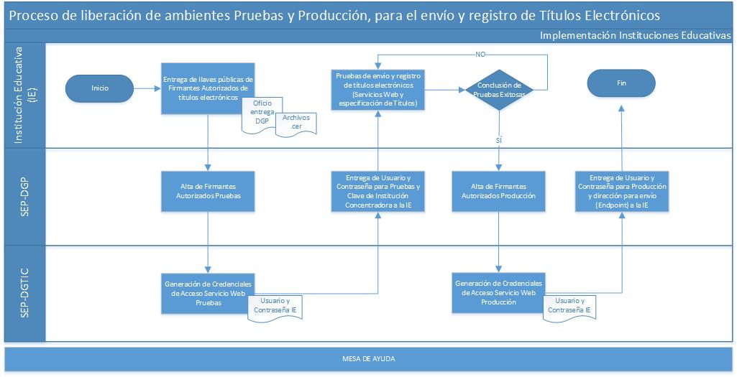
Proceso de Implementación
MESA DE AYUDA

Slide 8
¿Qué es la Clave de Institución Concentradora?
La Clave de Institución Concentradora es definida por la Dirección General de Profesiones para aquella universidad que participa en el Proyecto de Título y Cédula Electrónica. Es un clasificador requerido para la administración de las llaves públicas de los firmantes autorizados de títulos, diplomas o grado académico electrónicos.
Si es Institución Educativa con 1 solo campus o plantel, se le asignará como Clave de Institución Concentradora, el mismo valor que su Clave de Institución registrada ante la DGP.
Si es Institución Educativa con más de 1 campus y ésta cuenta con distintas Claves de Institución, se deberá solicitar a la DGP una clave única, la cual equivale a su Clave de Institución Concentradora.
Ejemplo de Clave:
CLAVE DE INST_CONCENTRADORA | CLAVE DE INSTITUCIÓN | NOMBRE DE INSTITUCIÓN | CAMPUS/ENTIDAD
050219 | 050219 | UNIVERSIDAD VIZCAYA DE LAS AMÉRICAS | MONCLOVA
050219 | 050236 | UNIVERSIDAD VIZCAYA DE LAS AMÉRICAS | SALTILLO
050219 | 180056 | UNIVERSIDAD VIZCAYA DE LAS AMÉRICAS | TEPIC

Slide 9
Títulos Electrónicos – Etapas de implementación
Preparación
*Autenticación
Envío y Registro
* Exclusivo para Instituciones Particulares de Educación Superior

Slide 10
Sitio Web de Ayuda
Sitio web de Ayuda de Títulos Electrónicos http://www.sep.gob.mx/es/sep1/Ayuda_de_Titulos_Electronicos

Slide 11
Casos de Atención
CASO 1. Institución Educativa con 1 campus (Pública o Privada)
CASO 2. Institución Educativa con N campus (Pública o Privada)
CASO 3. Secretaría de Educación Estatal. IE con 1 o N campus (Pública y/o Privada)
CASO 4. Dirección de Profesiones Estatal. IE con 1 o N campus (Pública y/o Privada)

Slide 12
Recursos y Herramientas para la Mesa de Ayuda

Slide 13
Servicio web para Validar título electrónico
WSDL http://172.31.71.3:8080/WSCommercefielComplement/WSCommerceFiel?wsdl
Método XMLTitle
  Parámetros de entrada
    <entity>TITULOS</entity>
    <password>1fd1ft1xl2</password>
    <user>TITULOS</user>
    <reference>Texto libre para identificar la transacción</reference>
    <base64Xml>Archivo XML convertido a Base64</base64Xml>
    <idNameInstitucion>Clave de Institución</idNameInstitucion>
  Parámetros de salida
    <descript>Mensaje con descripción del resultado</descript>

Slide 14
Herramientas
Para validar la estructura de los archivos XML, revisar XSD de título y carátula
Para validar contenido de catálogos, revisar catálogos definidos
Para validar la digestión del archivo XML del Título electrónico https://www.xorbin.com/tools/sha256-hash-calculator
Para validar la conversión a Base64 del archivo XML del Título electrónico https://www.base64encode.org/
Conexión a VPN para comunicación con el servicio web XMLTitle
USUARIO: Implementacion_títulos
CONTRASEÑA: UB4Xgt6E
Herramienta SOAP UI

Slide 15
Validar formación de Cadena original
Cadenas originales de Título electrónico, revisar página 38 del Estándar de Título.
NOTAS
El título electrónico debe contener una cadena original por cada firmante responsable
Si el servicio web envía el “Error Bus criptográfico: La Secuencia no ha sido autenticada“, se deberá revisar la correcta formación de la(s) cadena original(es)

Slide 16
Servicio Web de Transferencias Certificadas
Ambiente de Pruebas
https://metqa.siged.sep.gob.mx/met-ws/services/TitulosElectronicos.wsdl
Método de transferencia
cargaTituloElectronico: Método de envío de los Títulos Electrónicos para el proceso de registro. Este método entrega un Número de Lote para consultas posteriores.

Slide 17
Servicio Web de Transferencias Certificadas
Métodos de gestión
consultaProcesoTituloElectronico: Método que realiza la consulta del estatus del proceso de registro de los Títulos Electrónicos a través del Número de Lote.
descargaTituloElectronico: Método que realiza la descarga del resultado del proceso de registro de los Títulos Electrónicos.
cancelaTituloElectronico: Método que realiza la cancelación de un Título Electrónico. La cancelación se efectúa mediante el folio de control asignado al título electrónico por cada institución académica y previamente registrado de forma exitosa mediante el método cargaTituloElectronico.

Slide 18
Mesa de Ayuda
Teléfono: (55) 3601-1000 Extensión 61070
Correo electrónico: implementacion.cedulaelectronica@nube.sep.gob.mx

Slide 19
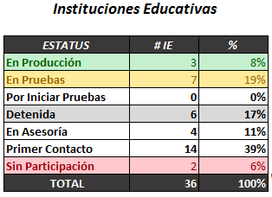
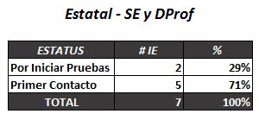
Estatus de Implementación
Con corte al 02 de Agosto 2018

Slide 20
DUDAS O COMENTARIOS

